Slide 1
Рост инвестиционного потенциала региона и перспективы импортозамещения
Александр Зырянов,
Генеральный директор
Корпорации развития Новосибирской области
19 декабря 2023 года

Slide 2
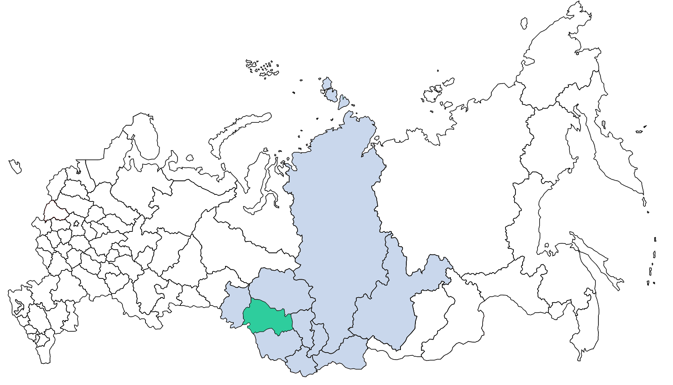
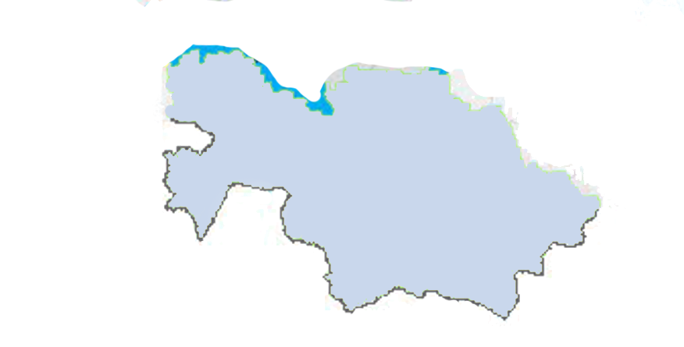
НОВОСИБИРСКАЯ ОБЛАСТЬ –
один из крупнейших, динамично развивающихся регионов России
Регион расположен в географическом центре Российской Федерации и граничит с Алтайским краем, Кемеровской, Омской, Томской областями,
имеет общую границу с Казахстаном.
Площадь
177 800 кв. км
Население
2,8 млн человек
Городское население
79%
Новосибирск
Казахстан
13 млн человек
проживает в радиусе 700 км от Новосибирска

Slide 3
ОСНОВНЫЕ ЭКОНОМИЧЕСКИЕ ПОКАЗАТЕЛИ Новосибирской области
Достигнутый уровень за 10 месяцев 2023 года
Индекс промышленного производство
Строительство
Номинальная среднемесячная заработная плата
РФ НСО
103,5 %
121,2 %
НСО
НСО
116,7 %
107,5 %
Инвестиции
в основной капитал
Оборот оптовой торговли
В бюджетную систему РФ поступило из НСО
- 262, 2 млрд рублей
107, 2 %
НСО
105, 5 %
НСО

Slide 4
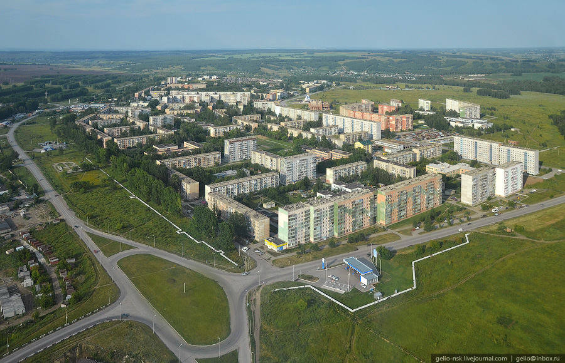
ИНВЕСТИЦИОННЫЙ ПОТЕНЦИАЛ НОВОСИБИРСКОЙ ОБЛАСТИ
Бизнес-парк «Лидер»
по общему законодательству РФ
20%
на первые 5 лет
Особые льготы
и преференции
для инвесторов
12%
на последующие 5 лет
0%
2,2%
0%
0%
0%
0%
1,2%
Налог на прибыль*
Налог на имущество
Налог на землю

Slide 5
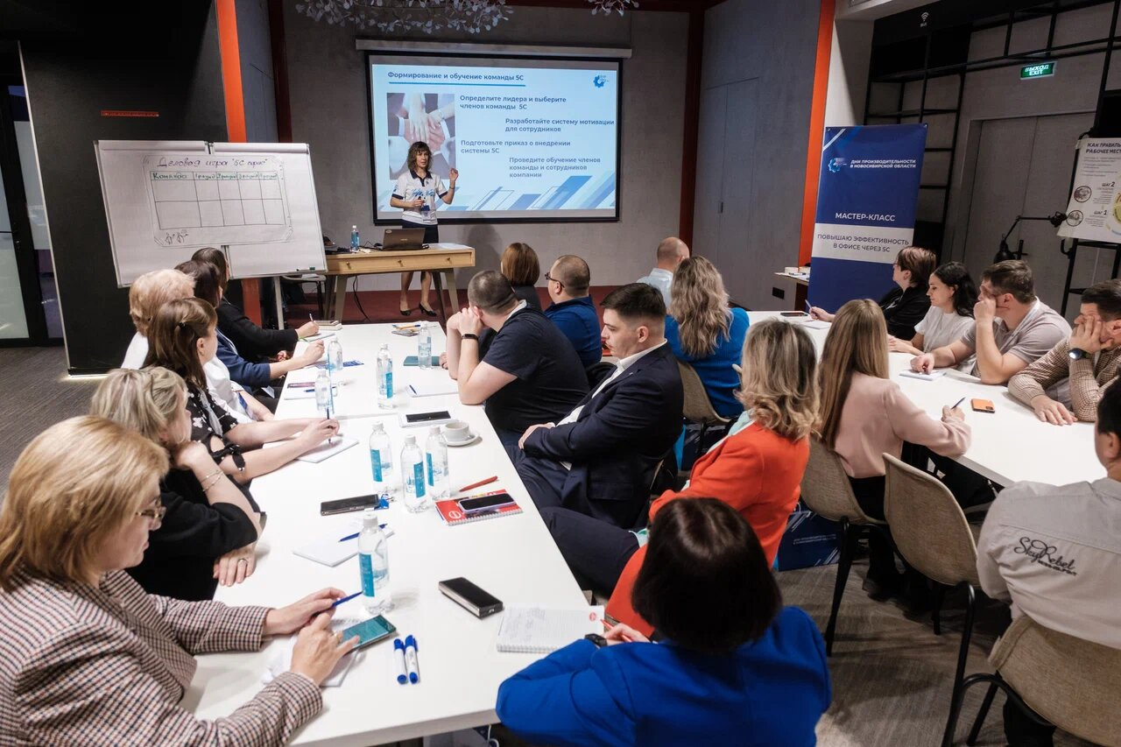
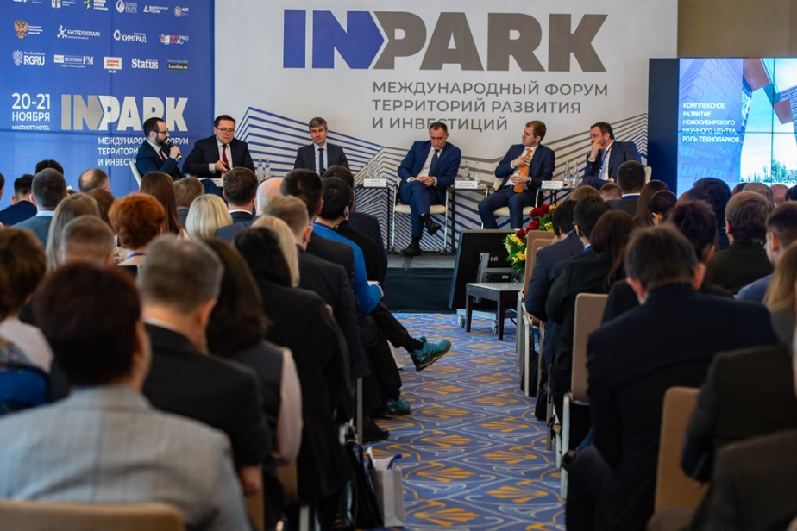
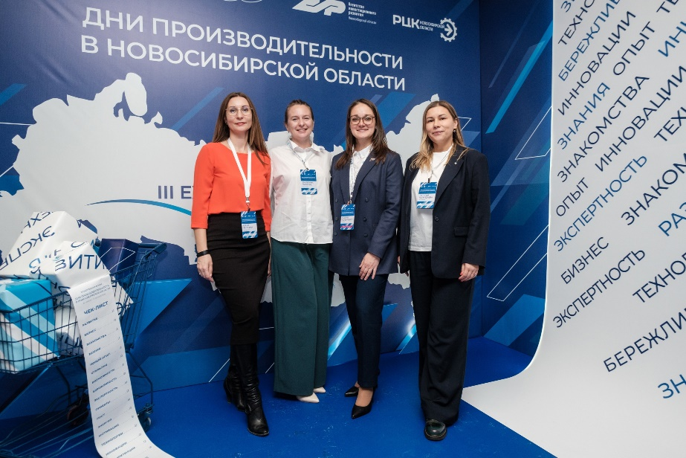
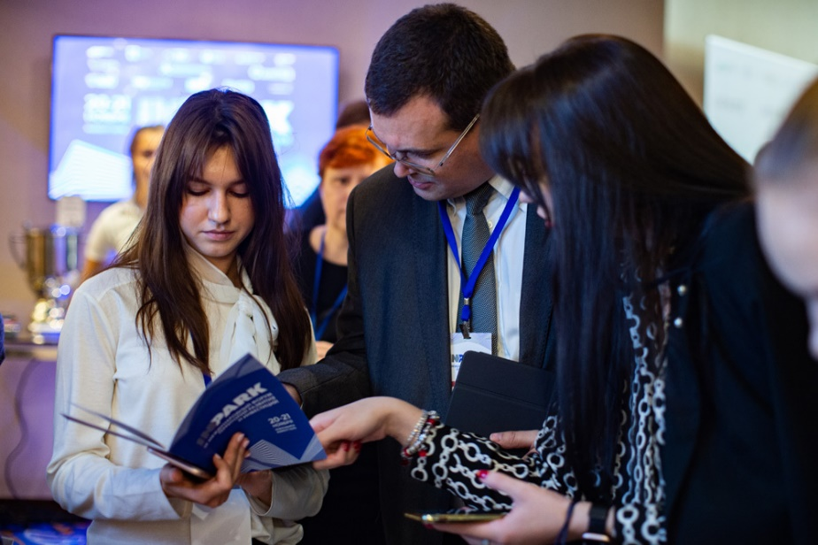
ИНВЕСТИЦИОННЫЙ ПОТЕНЦИАЛ НОВОСИБИРСКОЙ ОБЛАСТИ
Одни из наших последних мероприятиях
Всероссийский форум территорий развития и инвестиций «ИнПарк»
Ежегодный форум «Дни производительности Новосибирской области»

Slide 6
Обзор развития химической отрасли в Новосибирской области.
Ключевые предприятия
10%
доля химической промышленности
в обрабатывающих производствах
4 место
в структуре экспорта
Новосибирской области
Неорганическая химия
Фармацевтика
Производство взрывчатых веществ
Агрохимия
Биотехнологии, в т.ч. производство косметики
Notes:
Переходя к Новосибирской области, необходимо отметить, что научно-технологический комплекс нашего региона является третьим по масштабам в стране.
В рейтинге инновационных регионов России (подготовлен АИРР) за 2018 год Новосибирская область занимает 6 место среди субъектов РФ и входит в группу «сильные инноваторы» (индекс инновационного развития – 148.6% от среднего). В данном рейтинге Новосибирская область является лидером по показателю инновационной активности региона (252,7% от среднего уровня по регионам России).
К ключевым преимуществам Новосибирской области как инновационного центра относится:
В первую очередь – сильная образовательная база, представленная учебными заведениями, входящими в российские и международные рейтинги лучших образовательных организаций. К примеру, НГУ в очередной раз вошёл в ТОП-100 лучших вузов мира.
Ещё одним преимуществом является высокий научный потенциал и наличие профильных квалифицированных кадров. А ведь именно человеческий капитал является залогом стабильного развития новых технологий и экономики территории в целом.

Slide 7
Динамика по оказанию услуг Корпорацией развития Новосибирской области
По итогам 2022 года привлечено проектов на общую сумму | 13, 9 млрд руб.
По итогам 9 месяцев 2023 года привлечено проектов на общую сумму | 15, 2 млрд руб.
С 2021 года Корпорация развития предоставляет в среднем 400 услуг в год

Slide 8
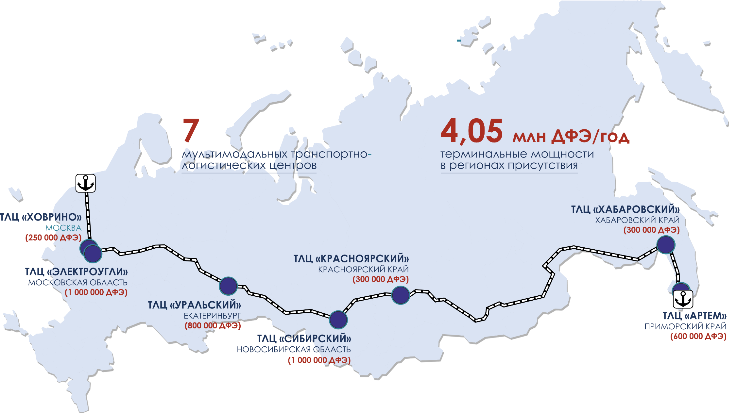
СЕТЬ ТРАНСПОРТНО-ЛОГИСТИЧЕСКИХ ЦЕНТРОВ
Инициатор проекта - группа компаний, специализирующаяся на внутрироссийских и
международных мультимодальных контейнерных перевозках.
Входит в топ-5 компаний отрасли в России.
- логистическое
ядро будущей ОЭЗ
крупнейший терминал
в Сибири
- 1 млн TEU в год
возможности для резидентов:
Экспорт/импорт продукции
Новые рынки сбыта
Экономия на логистике
Таможенная и складская инфраструктура
ОПОРНАЯ СЕТЬ ТРАНСПОРТНО-ЛОГИСТИЧЕСКИХ,
МУЛЬТИМОДАЛЬНЫХ КОНТЕЙНЕРНЫХ
ТЕРМИНАЛОВ КОМПАНИИ

Slide 9
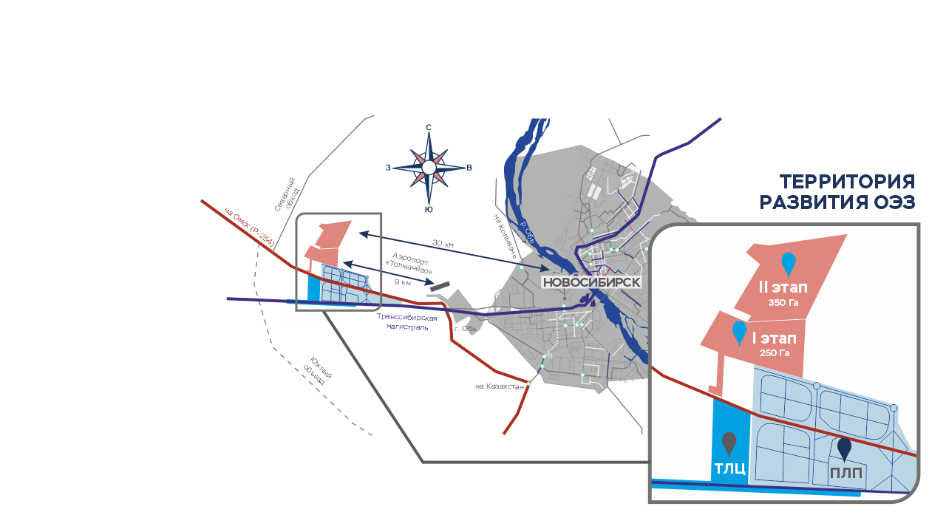
ОСОБАЯ ЭКОНОМИЧЕСКАЯ ЗОНА «НОВОСИБИРСК»
30 км
Создание ОЭЗ планируется на территории Новосибирской области.
от центра
Новосибирска
9 км
до международного
аэропорта «Толмачёво»
3,5 км
до Ж/Д станции на
Транссибирской магистрали
600 га
площадь ОЭЗ
В непосредственной близости
от крупнейшего за Уралом
мультимодального транспортно-
логистического центра (ТЛЦ)

Slide 10
ПОЛОЖИТЕЛЬНЫЕ ЭФФЕКТЫ ДЛЯ РЕГИОНА
Регион получает целый ряд преимуществ
Снятие
инфраструктурных
ограничений
Благоприятный
климат
для инвестиций
Развитие
агломерации
Новые
рабочие места
Увеличение
налоговой базы

Slide 11
ПОЛОЖИТЕЛЬНЫЕ ЭФФЕКТЫ ДЛЯ СТРАНЫ
Условия для развития
современных
технологичных
предприятий
Снижения
технологической и экономической
зависимости РФ
Стимулирование экономической
активности
Развитие
несырьевого
экспорта
Выравнивание дисбаланса
размещения производственных
сил и промышленных площадок.
Гармоничное развитие регионов.
Увеличение
налоговой
базы

Slide 12
TELEGRAM
ВКОНТАКТЕ
@AIRNSO
AIRNSO
Контакты
Контакты
+7 (383) 383-04-94
Номер приёмной
Telegram: AIRNSO
info@air-nso.ru
Электронная почта
Vk.com/AIRNSO
AIR-NSO.RU
Наш сайт
AIR-NSO.RU
+7 (383) 383-04-94

